Slide 1
Әл-Фараби атындағы Қазақ ұлттық университеті
Химия және химиялық технология факультеті
Аналитикалық химиядағы бөлу және концентрлеу әдістері (экстракция және сорбция)
Дәріскер - Исмаилова А.Г.

Slide 2
Химиялық талдауда зерттелетін затты идентификациялау және анықтау үшін алдын-ала қандай да бір әдісті пайдалана отырып кедергі жасайтын қосылыстардың әсерін жою қажет болады
Кедергі жасайтын компоненттерді жоюдың екі әдісі бар. Соның бірі – бүркемелеу (жасыру), бұл жағдайда кедергі келтіретін қосылыс зерттеуге еш әсер етпейтін басқа формаға ауысады. Жасыру зерттелетін жүйеде орындала береді, дегенмен де бұл әдіс көп компонентті жүйелер үшін тиімсіз.
Ал екінші әдіс - қосылыстарды бөліп алу (бөлу) әдісі. Бөлу дегеніміз – белгілі бір үдеріс арқылы бастапқы қоспа құрамындағы компоненттерді бірнеше фракцияға бір-бірінен бөліп алу сатысы. Бөлу кезінде құрамдастардың концентрациясы бір-біріне жақын болуы мүмкін.

Slide 3
Анықталатын компоненттердің анықталу сезгіштігі төмен болған жағдайда концентрлеу әдісі қолданылады. Концентрлеу дегеніміз – белгілі бір процесс арқылы макроқұрамдас заттың құрамындағы зерттелетін микроқұрамдастың концентрациясын немесе мөлшерін жинақтап бөліп алу сатысы. Концентрлеу кезінде құрамдастардың концентрациялары бір-бірінен белгілі мөлшерде ажыратылуы керек және де концентрлеу процесі зерттелетін құрамдас анықталатын жүйеде біртекті таралмаған жағдайда орындалады. Концентрлеу бөлу әдісінің бір сатысы, бұл процесс химиялық талдауда анықталатын құрамдастардың анықталу сезгіштігін арттырады.
Концентрлеудің екі түрі бар – абсолютті және салыстырмалы.

Slide 4
Абсолютті концентрлеу барысында зерттелетін құрамдас массасы (көлемі) көп үлгіден массасы (көлемі) аз концентраттарға ауысады, яғни микроқұрамдастың концентрациясы бір жерге жинақталады. Салыстырмалы концентрлеу талдауға қиындық туғызатын матрицаны ауыстыруға негізделген, бұл жағдайда зерттелетін микроқұрамдас пен кедергі жасайтын макроқұрамдастардың қатынасы артады, бастапқы мен соңғы үлгілердің массаларының қатынасы ескерілмейді.
Химиялық талдауда жеке және топтық концентрлеу қолданылады. Жеке концентрлеуде зерттелетін объектіден бір микроқұрамдас немесе сатылана бірнеше микроқұрамдастар бөлінеді, ал топтық концентрлеуде бір топ құрайтын бірнеше микроқұрамдастар бөлінеді. Концентрлеу үдерісін екі жолмен орындауға болады: матрицаны жою және микроқұрамдасты бөлу. Әдістің таңдалуы зерттелетін объектінің табиғатына және қолданылатын концентрлеу түріне байланысты. Топтық концентрлеуден кейін анықтау әдістері ретінде атомды-эмиссионды, рентгенфлуоресцентті, хроматграфтау, хроматты-масс-спекрометрия, ал жеке концентрлеуден кейін бірэлементті талдау әдістері – спектрфотометрлеу, атомды-абсорбциялы спектрметрлеу, флуориметрлеу және т.б қолданылады.

Slide 5
Бөлу және концентрлеу әдістері теориялық жағынан да, орындалуы бойынша да ортақ қасиетке ие, айырмашылығы – қосылыстардың сұйық-сұйық, сұйық-қатты, сұйық-газ, қатты-газ фазалар арасында таралуында. Бұл кезде бір фазалы жүйе екі фазалыға ауысады (тұндыру, қосатұндыру, булану, дистилдеу, кристалдау және т.б.) немесе қосымша сұйық, қатты, газ фазалары түзіледі (экстракция, сорбция, хроматография).
Бөлу және концентрлеу әдістерінің түрі көп және олар жыл сайын толықтырылуда.

Slide 6
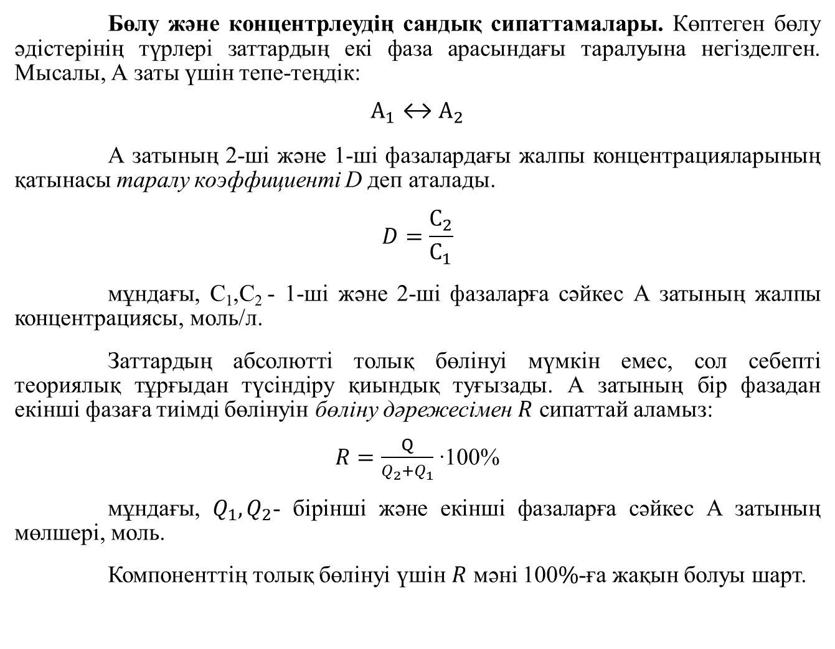
Бөлу және концентрлеудің сандық сипаттамалары. Көптеген бөлу әдістерінің түрлері заттардың екі фаза арасындағы таралуына негізделген. Мысалы, А заты үшін тепе-теңдік:
$$А_{1}↔А_{2}$$
А затының 2-ші және 1-ші фазалардағы жалпы концентрацияларының қатынасы таралу коэффициенті D деп аталады.
$$D=\frac{С_{2}}{С_{1}}$$
мұндағы, С₁,C₂ - 1-ші және 2-ші фазаларға сәйкес А затының жалпы концентрациясы, моль/л.
Заттардың абсолютті толық бөлінуі мүмкін емес, сол себепті теориялық тұрғыдан түсіндіру қиындық туғызады. А затының бір фазадан екінші фазаға тиімді бөлінуін бөліну дәрежесімен $R$ сипаттай аламыз:
$R=\frac{Q}{Q_{2}+Q_{1}}$ ∙100%
мұндағы, $Q_{1},Q_{2}$- бірінші және екінші фазаларға сәйкес А затының мөлшері, моль.
Компоненттің толық бөлінуі үшін $R$ мәні 100$\%$-ға жақын болуы шарт.

Slide 7
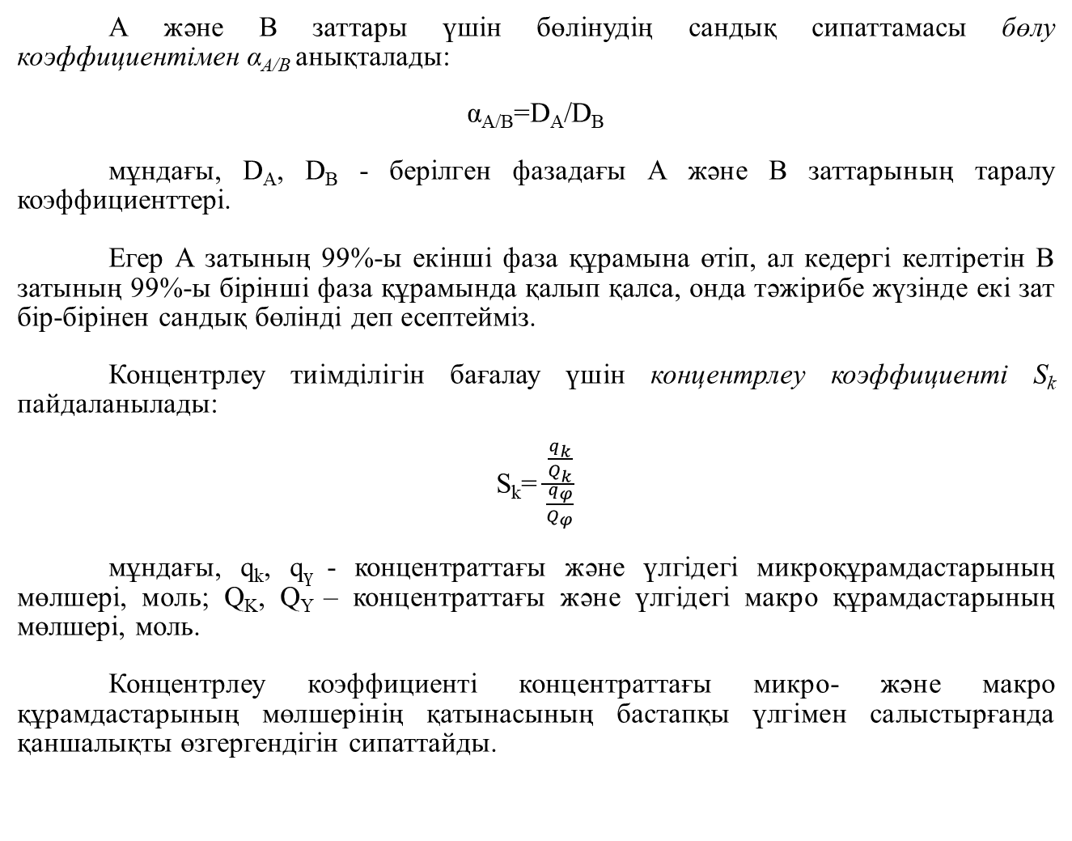
А және В заттары үшін бөлінудің сандық сипаттамасы бөлу коэффициентімен α_{A/B} анықталады:
α_{A/B}=D_{A}/D_{B}
мұндағы, D_{A}, D_{B} - берілген фазадағы А және В заттарының таралу коэффициенттері.
Егер А затының 99%-ы екінші фаза құрамына өтіп, ал кедергі келтіретін В затының 99%-ы бірінші фаза құрамында қалып қалса, онда тәжірибе жүзінде екі зат бір-бірінен сандық бөлінді деп есептейміз.
Концентрлеу тиімділігін бағалау үшін концентрлеу коэффициенті S_{k} пайдаланылады:
S_{k}= $\frac{\frac{q_{k}}{Q_{k}}}{\frac{q_{φ}}{Q_{φ}}}$
мұндағы, q_{k}, q_{ү} - концентраттағы және үлгідегі микроқұрамдастарының мөлшері, моль; Q_{K}, Q_{Ү} – концентраттағы және үлгідегі макро құрамдастарының мөлшері, моль.
Концентрлеу коэффициенті концентраттағы микро- және макро құрамдастарының мөлшерінің қатынасының бастапқы үлгімен салыстырғанда қаншалықты өзгергендігін сипаттайды.

Slide 8

Бөлу және концентрлеу әдісінің бірі - экстракция әдісі.

Slide 9

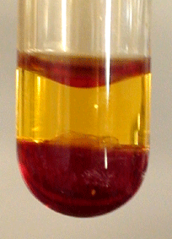
Экстракция процесі – зерттелетін компоненттің бір – бірінде араласпайтын екі фазада таралуы. Экстракция матрицаның құрамынан микробөлшектерді анықтау үшін немесе тікелей зерттелетін компонентті бөлу үшін қолданылады. Бөлу үшін реагенттің барлық түрі пайданылады.
Экстракция кезінде бірнеше процестер қатар жүреді:
экстракцияланатын қосылыстың түзілуі;
экстракцияланатын қосылыстардың фазалар арасында таралуы;
органикалық фазада жүретін реакциялар
( диссосация, ассосация, полимеризация).

Slide 10
Экстракция процесінде кеңінен қолданылатын терминдер
Экстрагент – сулы фазадағы зерттелетін компонентті органикалық фазаға селективті бөліп алатын органикалық қосылыс.
Еріткіш – экстрагенттің экстракциялық және физикалық қасиеттерін жақсартатын инертті органикалық қосылыс (хлороформ, трихлорметан, тетрахлорметан, бензол).
Экстракт – құрамында зерттелетін компонент немесе экстракцияланған қосылыс бар органикалық фаза.
Реэкстракция – органикалық фазада экстракцияланған заттың кері сулы фазаға өту процесі.
Реэкстрагент – реэкстракциялауға қолданылатын қосылыс.

Slide 11
Экстракция процесінің орындалу жағдайлары:
а) металдардың иондары немесе зарядталған бөлшектері органикалық фазаға толық өту үшін олардың зарядтарын нейтралдау керек. Яғни, металл иондарын зарядталмаған комплекске немесе зарядталған бөлшектерді иондық ассоциаттар күйіне ауыстыру керек;
б) егер экстракцияланатын қосылыстың ерігіштігі органикалық фазада сулы фазамен салстырғанда жоғары болса (немесе қосылыстың сольваттану энергиясы гидраттану энергиясынан артық болса) онда бөліну дәрежесі жоғары және экстракция процесі толық орындалады.
в) гидрофобты қосылыстар органикалық еріткіште жақсы ериді, сол себепті экстракцияланатын қосылыс құрамында гидрофильді топтардың болмауы шарт.
г) экстракцияланатын қосылыстың мөлшері артқан сайын бөліну дәрежесі артады.
д) экстрагент пен экстрагирленетин қосылыс арасында сольватты қабаттың түзілуі экстракция процесін арттырады.
е) ион заряды артқан сайын экстракция процесі төмендейді, сол себепті бір зарядты иондар екі немесе үш зарядты иондармен салыстырғанда жақсы экстракцияланады.

Slide 12
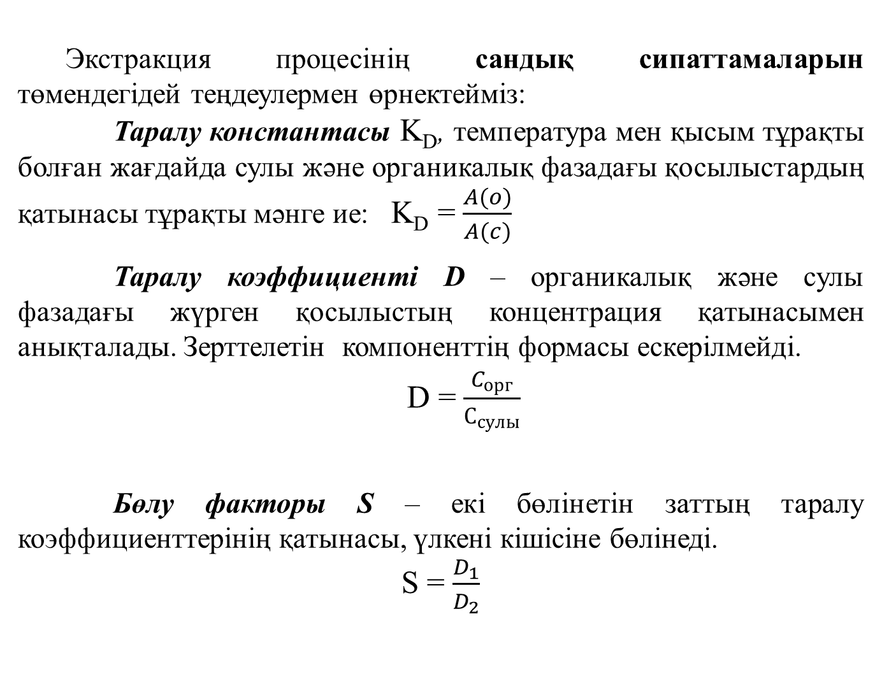
Экстракция процесінің сандық сипаттамаларын төмендегідей теңдеулермен өрнектейміз:
Таралу константасы K_{D}, температура мен қысым тұрақты болған жағдайда сулы және органикалық фазадағы қосылыстардың қатынасы тұрақты мәнге ие: K_{D} = $\frac{A(o)}{A(c)}$
Таралу коэффициенті D – органикалық және сулы фазадағы жүрген қосылыстың концентрация қатынасымен анықталады. Зерттелетін компоненттің формасы ескерілмейді.
D = $\frac{C_{орг}}{С_{сулы}}$
Бөлу факторы S – екі бөлінетін заттың таралу коэффициенттерінің қатынасы, үлкені кішісіне бөлінеді.
S = $\frac{D_{1}}{D_{2}}$

Slide 14
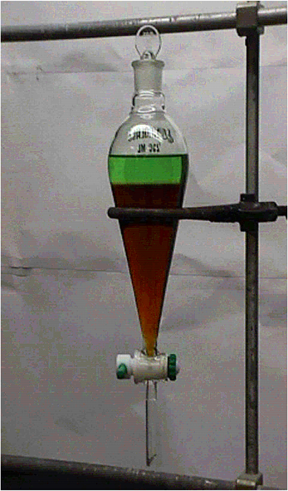
Экстракцияны жүргізу тәсіліне қарай:
Периодты экстракция – бір фазадағы затты экстрагенттің жаңа жеке бөліктерімен экстракциялау.
Үздіксіз экстракция қос фазаның үздіксіз түрде араласуы нәтижесінде жүзеге асады; фазалардың біреуі (әдетті су фазасы) қозғалыссыз қалады.
Қарсы ағынды экстракция кезінде орындалатын операциялар ереже бойынша органикалық фаза біртіндеп экстракциялы түтіктер сериясынан өте отырып, әрқайсысының құрамындағы жаңа су фазасымен тепе-теңдік орнағанша жанасады. Осылайша, әр сатыда қос фаза құрамындағы жаңа қосылыстардың бір-бірімен араласуы жүзеге асады. Тепе – теңдіктің орнауы мен ауыстыруын n рет қайталайды. Қарсы ағысты экстракцияны күрделі қоспаларды бөлу үшін және берілген материал құрамынан азғана мөлшердегі материалдарды бөліп алу үшін қолданады.

Slide 16
Әдетте барлық экстрагенттер (изоамил спирті, диэтил эфирі, хлорекс және гексон) олардың органикалық еріткіштердегі ерітінділері ретінде қолданылады. Жекелеген жағдайларда – экстрагентті сулы фазаға енгізеді.
Органикалық еріткіш – экстрагенттің органикалық фазадағы экстракциялық және физикалық қасиеттерін жақсартады. Сұйылтқыштар келесі талаптарға сәйкес болуы қажет: сұйылтқыштың салыстырмалы тығыздығы ρ (сумен салыстырғанда) 1-ден артық немесе кем болуы қажет (бұл жағдайда фазалардың бөлінуі жақсарады); суда аз ерігіштігі; улылығы төмен; бағасының қол жетімді болуы. Кеңінен қолданылатын еріткіштерге тетрахлорметан ССL₄ (ρ=1,59), хлороформ CHCL₃ (ρ=1,49), керосин, сирек түрде бензол C₆H₆ (ρ=0,88) гексан C₆H₁₄ (ρ=0,66) толуол C₆H₅CH₃ (ρ=0,87) жатады.
Экстракция процесі практикада кеңінен қолданылады. Сандық мәлімет алу үшін экстракция процесі анықталу әдістермен біріктірілу қажет. Бұл жағдайда зерттелетін ерітіндінің бастапқы концентрациясы, ортаның рН-ы, экстрагент концентрациясы, сулы және органикалық фаза көлемдері қатаң сақталу қажет. Зерттелетін компоненттің концентрациясын сулы фазадан да, органикалық фазадан анықтауға болады.

Slide 17
Концентрлеу әдісінің бірі сорбцияның ерекшелігі

Slide 18
Сорбция дегеніміз - қатты бетте газдардың және сұйық заттардың жұтылу процесі.
Жұтып алатын зат – сорбент, жұтылатын зат – сорбтив.
Сорбциялық әдістер бөлуде жақсы селективтілік пен концентрлеу коэффициенттерінің жоғары мәндерін көрсетеді.
Сорбция процесін бақылап, басқару жеңіл, құрылғыларымен жұмыс жасау оңай.
Макро және микро элементтерді, сирек жер металдарды анықтауда жиі қолданылады.

Slide 19

Сорбциялық процес үш жағдайда жүреді:
Зерттелетін компоненттің адсорбент бетінде таралуы, оны сыртқы диффузия деп атайды;
Зерттелетін компонент сорбенттің бетінде толықтай таралуы, оны ішкі диффузия деп атайды
Зерттелетін молекулалардың сорбент ішінде толық таралуы, адсорбцияның соңғы процесі деп аталады.

Slide 20
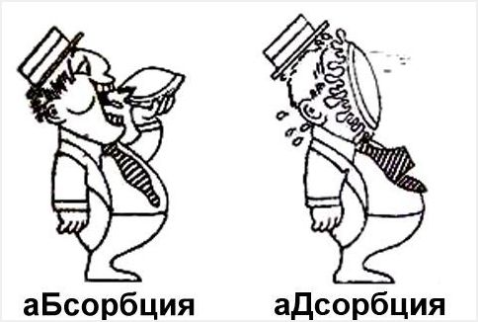
Орындалуына қарай:
Механизміне қарай:
адсорбция
абсорбция
хемосорбция
Динамика-лық
Статикалық

Slide 21
Статикалық сорбция (сорбция статикасы) – сорбциялық процестің екі фаза аралығында салыстырмалы тыныштықта өтіп, заттың фазалар арасында тепе-теңдік таралуымен аяқталатын сорбциялық процесс.
Динамикалық сорбция (сорбция динамикасы) – жылжымалы фазаның жылжымайтын фазаға қарағанда бағытталған орын ауыстыру орын алатын сорбциялық процесс.
Сорбциялық сыйымдылық – сорбенттің бірлік массасына жұтып алуы мүмкін зат мөлшері.

Slide 22
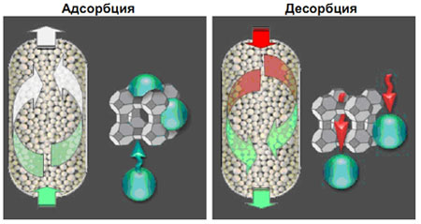
Адсорбция
Ерітіндіден немесе газ қоспасынан бір затты екінші бір қатты не сұйық заттың бетіне сіңіру процесі;
Сіңіретін зат – адсорбент;
Адсорбенттің саңылаулары болуы тиіс;
Адсорбция жағдайында концентрлеу адсорбент-сұйықтық немесе адсорбент-газ аймағында жүреді. Адсорбцияға кері процесс, яғни фазалардың бөліну аймағынан сіңірілген заттарды фаза көлеміне қайтару процесі, десорбция деп аталады.

Slide 23
Адсорбция
Ерітіндіден немесе газ қоспасынан бір затты екінші бір қатты не сұйық заттың бетіне сіңіру процесі;
Сіңіретін зат – адсорбент;
Адсорбенттің саңылаулары болуы тиіс;
Адсорбция жағдайында концентрлеу адсорбент-сұйықтық немесе адсорбент-газ аймағында жүреді. Адсорбцияға кері процесс, яғни фазалардың бөліну аймағынан сіңірілген заттарды фаза көлеміне қайтару процесі, десорбция деп аталады.

Slide 24

Хемосорбция (химиялық сорбция)
Сорбат пен сорбент арасында химиялық әрекеттесу орын алса, нәтижесінде олардың арасында үшінші зат түзіледі.
Химиялық сорбция физикалық сорбцияға карағанда әлдеқайда мықты және десорбция өздігінен жүрмейді.
Температура жоғарылаған сайын физикалық сорбция азаяды, ал химиялық өседі. Физикалық және химиялық сорбция өздігінен сирек кездеседі, көбінесі олар бірігіп жүреді.

Slide 25
Сорбциялық процесстердің артықшылығы зерттелетін қосылыстың комплекс түзілуіне байланысты. Сол себепті сирек металдарды анықтағанда сорбциялық процестер жиі қолданылады.
Барлық сорбциялық процесті орындау үшін зерттелетін компоненттің табиғатына орай түрлі сорбенттер қолданылады. Сорбенттерге қойылатын негізгі талаптар қыздыруға төзімді және селективтілігі жоғары болу керек.

Slide 26
Сорбенттер
табиғи
Активтелген көмір
цеолиттер
синтетикалық
катиониттер
аниониттер
минералдар
Амфотерлі иониттер
Сорбенттердің түрлері құрамындағы функционалды топқа байланысты және зерттелетін ерітіндінің анықталатын рН диапазонына қарай таңдалады.

Slide 27
Бейорганикалық сорбенттер қатарына аз еритін табиғи және синтетикалық жолмен алынған бейорганикалық қосылыстар жатады. Олар көбінесе металдардың оксидтері мен гидроксидтері.
Табиғатта таралуына қарай 4 түрге бөлінеді
Периодтық жүйедегі ІІІ, VI топ элементтерінің оксигидраттары
Сульфидті сорбенттер
Цианоферратты сорбенттер
Гетерополярлы сорбенттер

Slide 28
Органикалық сорбенттер құрамында қышқылдық (-SO3H, -COOH, -OH, -PO3H2) және негізідік (-N(CH3)3, -NH3 т.б) топтары бар, полимеризация мен поликонденсация өнімдерінің негізін құрайтын органикалық қосылыстар жатады. Сорбенттерді микроэлементтер сорбциясында және матрицалық элементтердің жұтылуында кең қолданылады. Кемшілігі өте көп мөлшердігі ерітіндімен жұмыс жүргізу керек.
Хелаттүзгіш сорбенттер. Бұл топқа комплекс түзгіш қабілетімен қоса ионалмастыру қабілеті бар тігілген полимерлер жатады. Хелаттүзгіш сорбенттерді ерітінділерді, тазалауда қолданады.

